Slide 1

Présentation électronique le réveil-matin: travail sur proteus
Océanne SITBON, Djelika SAWADOGO, Zoé HUBERT
Groupe 3

Slide 2
architecture fonctionelle
Afficher l’heure
Allumer la lampe si il est l’heure
Comparer les heures
C
Régler l’heure du reveil

Slide 3
architecture matérielle

Slide 4
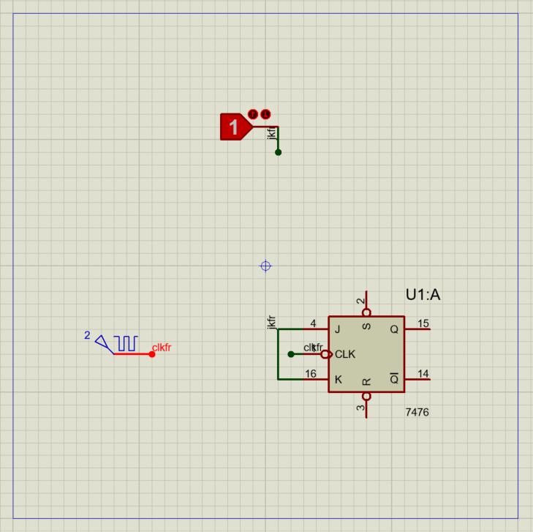
La division d’horloge

Slide 5
Réglage de l’heure du réveil

Slide 6
Comparaison numérique

Slide 7
Affichage de l’heure

Slide 8
Activation de la led

Slide 9
Travail sur la breadboard : architecture fonctionnelle
Compter le temps
Afficher l’heure
Générer un signal sonore
Régler les paramètres
Afficher le menu
Compter le temps de désactivation
Enregistrer le temps de désactivation
Afficher le temps de désactivation du réveil

Slide 10
Travail sur la breadboard : architecture matérielle

Slide 11
Etat d’avancement, ce qu’il nous reste à faire

